Slide 1


Slide 2
Felsefe, genel bir çerçeve çizilirse her şeyden önce aklın sorunlara yöneldiği ve sorulara akılcı yanıtlar aradığı düşünme faaliyetidir.
Felsefe yapmak; evrenin, insanın ve hayatın ne olduğu, bilginin kaynakları, iyilik ve kötülük, inanma ve iman, birey ve devlet, hak ve özgürlükler, beğeniler ve sanat gibi konularda düşünceler oluşturmaktır.
Varlığın ne olup olmadığı ve insani eylemlerin temel amaçları felsefenin ortaya çıkış problemleridir. Bu durum, felsefenin sadece teorik değil pratikle yani hayatla da ilgili olduğunu gösterir.

Slide 3
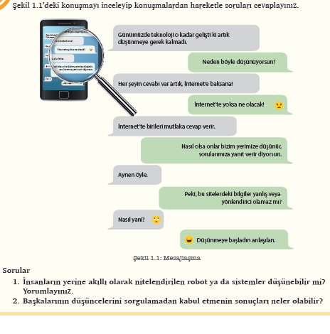

Slide 4
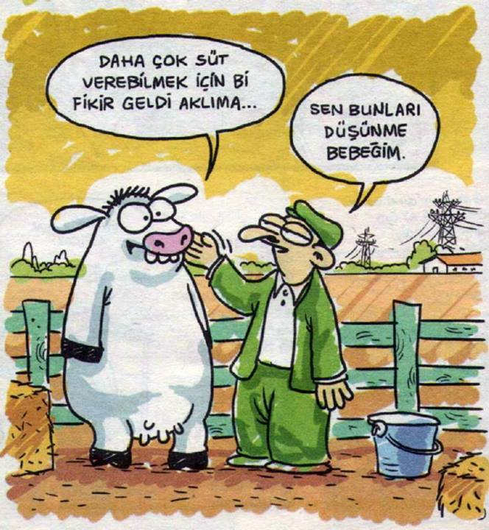

DÜŞÜNMENİN ÖNEMİ VE GEREKLİLİĞİ
Düşünme: nesne olay veya semboller arasında bağ kurma eylemidir. Zihinsel bir etkinliktir, hem duyu içeriğinin algılanması hem de kavramların anlamlandırılmasıdır.
Düşünme; yalın-ayrıntılı, sığ-derin, çözümleyici-birleştirici, tek yanlı-çok yönlü olabilir ancak içeriksiz bir düşünme mümkün değildir.
Düşünme sonunda anlamlandırma yapılır ve düşünme içerikleri bilgi hâline gelir.

Slide 5
Bilgi, en sade biçimiyle düşünme sonucunda elde edilen bir ürün olarak tanımlanır. Her bilgi bir açıklamadır. Her açıklama, bir şeyin ne olduğunu söylerken ne olmadığını da söylemeyi içerir.
Bilinç, insanın kendi ve dışındakileri fark edebilmesidir.
Öz bilinç, Kişinin bilinci üzerine düşünmesi ve düşüncelerinde nelerin etkili olduğunu sorgulaması durumudur.
Örneğin ; Bir dersin konularının öğrenilmesi bilincin işlevidir. İnsanın nasıl öğrendiğini öğrenmesi ise öz bilince geçiştir. Öz bilinç, sorgulayıcı zihin durumudur. Bilgi edinmenin yanı sıra bilginin nasıl elde edileceğinin cevabını bulmaya ve tüm bunların eleştirisini yapmaya çalışır.

Slide 6
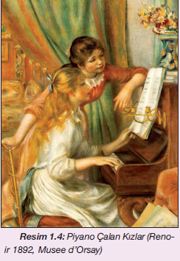
Felsefenin Tanımı:
Yunancada phlio(sevgi) ve sophia(bilgelik) kelimelerinin bir araya gelmesiyle oluşan ve bilgelik sevgisi anlamına gelen Felsefe hakkında kesin bir tanım mümkün değildir. Her filozof kendi yaşadığı dönemin var olan problemleriyle ilgili bir felsefe tanımı yapmıştır. Ancak genel olarak denilebilir ki felsefe; tüm zamanlarda hayatı anlama çabasıdır, varlık bilgi ve değerler alanında sorgulamalar yapan bir disiplindir.

Slide 7
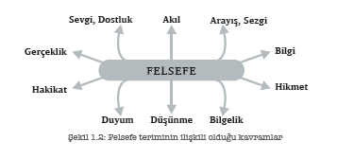
Filozof: Felsefeyle uğraşan düşünürlere filozof (philosophos) adı verilir. Bu ismin ilk defa Phytagoras [Pisagor] tarafından kullanıldığı kabul edilir.
Felsefe teriminin ilişkili olduğu kavramlar

Slide 8
felsefenİn doğuşu
Felsefenin tarihsel seyrine bakıldığında onun ilk izleri Doğu medeniyetlerinde görülür. Özellikle mezopotamya, mısır, iran, çin ve hint uygarlıkları felsefenin doğmasına katkı sağlamışlardır.
Ama varlık alanında başlattığı araştırmalar ve teorik tartışmalar nedeniyle felsefenin MÖ 6. yüzyılda Antik Yunan medeniyetinde sistematik hâle geldiği kabul edilir.
Antik Yunan medeniyetinin o dönemde yüksek refah düzeyine ulaşması ve farklı kültürlerle olan ilişkisi, felsefenin burada gelişmesine olanak sağlamıştır.
Zaman içinde felsefe farklı kültür ve coğrafyalara hızla yayılmış, hayatı ve insanı anlamaya dönük sorgulama faaliyeti hâline gelmiştir.

Slide 9
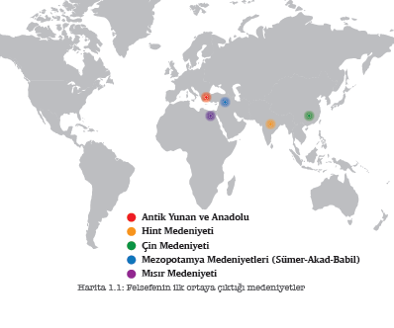

Slide 10
Neden antİk yunan
MÖ 6. yüzyılda Antik Yunan, bugün ki Yunanistan ve Anadolu’nun Akdeniz ve Ege kıyılarında gelişmiş ekonomileriyle şehir devletleri tarzında yaşamlarını sürdürmekteydi.
Diğer medeniyetlerin düşünüş, bilim, teknik ve matematik gibi alanlarındaki etkinliklerini kendilerinin bu alandaki ürünleriyle sentezlemişlerdir.
Bu sentezin o dönemin inancı olan mitoloji ile kaynaşması, felsefeyi ortaya çıkarmıştır.
Thales, bugün insanlığın ortak birikimi olan felsefenin ilk filozofu olarak kabul edilmektedir.

Slide 11
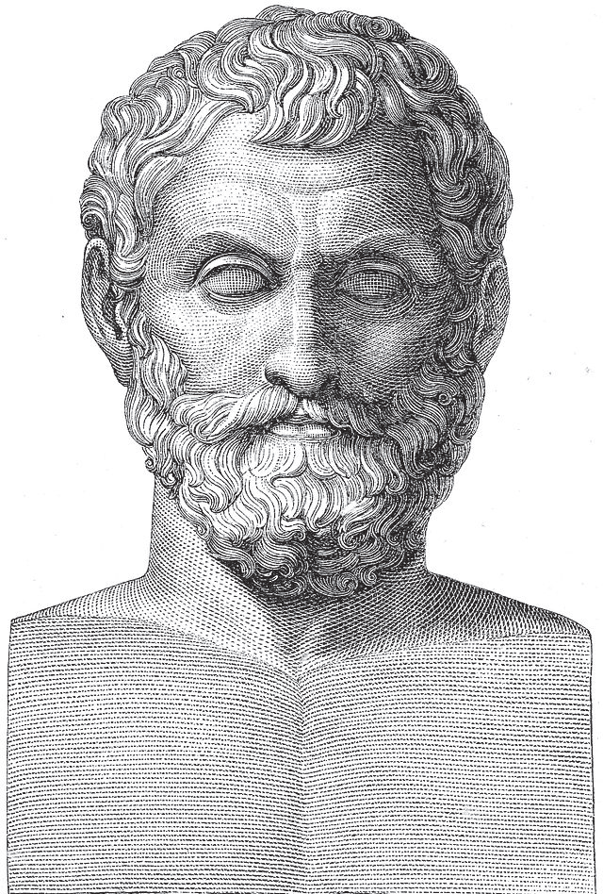
thales
Düşünce tarihinin ilk filozofu olarak kabul edilir.
Felsefe dışında matematik ve astronomi alanlarında bilgiler ortaya koymuştur.
Ona göre evrenin ilk nedeni (arkhesi), sudur.
Su; varlıkların tümünün nedeni, ilk maddesidir.

Slide 12
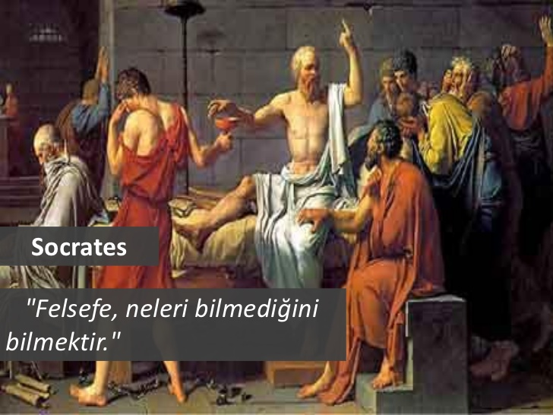
FELSEFE TANIMLARI
Birbirinden farklı birçok felsefe tanımı vardır. Felsefenin bu kadar çok tanımı olmasının nedeni problem alanının genişliğidir. Bilimden sanata, siyasetten ahlaka hemen hemen her şey felsefenin konusudur.
Her felsefe tanımı, tanımı yapan filozofun felsefi düşüncelerinin özeti olarak görülebilir.

Slide 13
Filozofların Felsefe Tanımları
Platon: Doğruyu bulma yolunda düşünsel bir çalışmadır.
El Kindi: İnsanın gücü ölçüsünde var olanların hakikatini bilmesidir.
Epiküros: Mutlu bir yaşam sağlamak için tutarlı eylemsel bir sistemdir.
K. Jaspers: Felsefe yolda olmak demektir.
Hilmi Ziya Ülken: İnsanın varlık hakkındaki düşüncesi ve bu düşünce üzerindeki düşüncesidir. Felsefe varlık ilmidir.

Slide 14

Bİr düşün
Bir arazide çalışmakta olan üç bilim insanı, şiddetli bastıran sağanak yağıştan kurtulmak için yakında bulunan bir kulübeye sığınır. Kulübede yaşayan adam, misafirlerine bir şeyler hazırlamak için salondan çıkar. Salonun ortasında yerden bir metre yüksekte duran sobayı gören bilim insanları, şaşkınlıkla bu durumun sebebini tartışmaya başlarlar
Mimar: “Bu sobanın bu şekilde durması tamamen iç tasarımla alakalıdır.” der.
Kimyacı: “Sobanın yüksekte olması, aktivasyon enerjisini düşürür böylece daha kolay yakmayı sağlar.” der.
Antropolog: “Bu bölgedeki insanların eski inanışlardan gelen gelenekleri vardır. Ateşi kutsal kabul ettikleri için sobayı yükseğe yerleştirmişlerdir.” der. Tartışmada kimse birbiriyle uzlaşamaz. Bilim insanları, kendi fikirlerini doğrulamak amacıyla sobanın neden yerden bir metre yükseklikte olduğunu ev sahibine sorarlar.
Ev sahibi: “Boru yetmedi.” der.
Sorular
1. İnsanların farklı düşüncelere sahip olmasının nedenleri neler olabilir?
2. Farklı cevapların olması, gerçeğin bunlardan biri olduğu anlamına gelir mi?
Yorumlayınız.
3. Ev sahibinin doğruyu söylemiş olmasından emin olunabilir mi? Yorumlayınız.
4. Sözler gerçeğin, tahminler olacakların yerine geçebilir mi? Yorumlayınız.

Slide 15
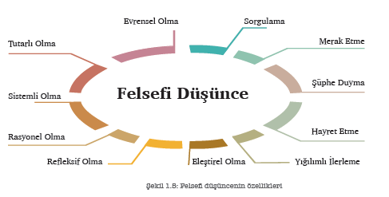
FELSEFİ DÜŞÜNCENİN ÖZELLİKLERİ
felsefi düşünce tarzına atfedilen, üzerinde uzlaşılmış belli başlı özellikler şu şekilde sayılabilir: sorgulama (sorun odaklı), merak etme, şüphe duyma, eleştirel olma, refleksif (düşünümsel) olma, yığılımlı ilerleme, rasyonel olma (akıl temelli), sistemli olma, tutarlı olma ve evrensel olma

Slide 16
Sorgulama: Felsefi düşüncenin en önemli ve ayırt edici özelliği sorgulayıcı olmasıdır. Felsefede bir problemi çözmenin ilk adımı soru sormaktır. Sorgulama; bir amaca yönelik, soruları sistemli bir şekilde sorarak anlamaya çalışma ve gerçeğe ulaşma çabasıdır. Sokrates’e göre hayatın anlamı ve değeri onun sorgulanmasıyla başlar.
Merak etme: Merak, insanı yeni arayışlara sürükleyen zihin durumudur. Merak; bilim ve felsefenin temelinde yer alan, zihni harekete geçiren bilme isteğidir.
Şüphe duyma: Felsefi şüphe, yeni sorulara kapı açar ve dünyaya farklı bir bakış geliştirmeye olanak sağlar. Bir düşünceyi körü körüne kabul etme, felsefeye uygun olmayan bir tavırdır.
Hayret etme: Filozof, her şeyi ilk defa görüyormuş gibi ona şaşırabilen insandır. Felsefe, bu sayede sıradan düşüncelerden ayrılır. Dünyaya yeni bir gözle bakabilmenin ilk adımı hayret etmedir. Hayret eden insan merak eder ve araştırmaya başlar.

Slide 17
Yığılımlı ilerleme: Filozoflar, felsefenin ilk ortaya çıktığı çağdan bu yana benzer sorulara farklı yanıtlar vermiştir. Yığılımlı olma, felsefi düşüncenin birbirini etkileyen ve bu etkileşimle ilerleyen bir niteliğe sahip olmasını ifade eder.
Eleştirel olma: Eleştirel olma, herhangi bir düşünceyi ya da görüşü ele alırken onu olduğu gibi kabul etmek yerine akıl süzgecinden geçirmektir. Eleştirel düşünce; akıl yürütme, analiz ve değerlendirme süreçleriyle inşa edilen düşünce biçimidir.
Refleksif olma: Düşünce, herhangi bir nesneye veya duruma yönelik olabilirken düşüncenin kendine (kendini konu edinmesi) veya başka bir düşünceye yönelmesi refleksiyondur. Kısacası düşünce üzerine düşünce demektir.

Slide 18
Rasyonel olma: Rasyonel olma, akılcı veya akılsal olma anlamına gelir. Felsefe, konu ve yöntem açısından akılsal bir uğraşıdır
Sistemli olma: Felsefi düşünce, düzenli olan tutarlı bir yapıya sahiptir.
Tutarlı olma: Felsefi düşüncede tutarlılık, düşünce basamaklarının birbirine zıt düşünceler içererek birbiriyle çelişmemesi yani uygun olması anlamındadır.
Evrensel olma: Felsefi sorunların bulunduğu çağı aşması ve herkes için geçerli olması durumudur.

Slide 19

Felsefe hİkmet İlİşkİsİ
Filozofun bilgiyle uğraşması felsefenin hikmet anlamında da kullanılmasını sağlamıştır.
Yunanca eserlerin Arapçaya çevirilmesi esnasında philosophos (filozof) teriminin hem feylasûf hem de hakîm (hakiym) olarak kullanılması bu nedenledir.
Hakîm, aynı zamanda hikmet sahibi olan kişi anlamında da kullanılır.
İslam felsefesinde felsefe kavramının eş anlamlısı olarak hikmet kavramı da kullanılır.

Slide 20
BİR FELSEFE SORUSU NEDİR?
Felsefe sorularının niteliği, felsefenin ne olduğunu gün ışığına çıkarmaya dair açıklanması gereken en önemli konudur. Bilindiği gibi filozoflar soru tutkunudur. Felsefe sorularının en önemli özellikleri şunlardır.
Felsefe soruları kendi başına anlamlıdır.
Felsefe soruları, insanın ilkin kendisine sorduğu sorulardır.
Felsefe soruları öz’ü bulmaya yönelik sorulardır.
Nedir? Sorusuna cevap arar. Örneğin ruh nedir? Varlık nedir?

Slide 21
FELSEFENİN BİREYSEL VE TOPLUMSAL İŞLEVLERİ
Birey İşlevleri
Kendini tanıyabilmesi
Farklı fikirlere açık olabilmesi
Ön yargılardan uzak durabilmesi
Yeni fikirler oluşturabilmesi
Özgürce düşünebilmesi
Çok yönlü bakış kazanabilmesi
Bilinçli bir insan olunabilmesi
İnsanların kendi hayatlarına yön verebilmesi
Olgu ve olayları akıl yoluyla çözümleyebilmesi
Toplum İşlevleri
Ortak bir kültürün oluşması
Farklı toplulukların bir arada yaşaması
Toplumsal grupların birbiri hakkındaki ön yargılarının giderilmesi
Bilgi toplumu olması
İnsanların kendini özgürce ifade edebileceği bir toplum oluşturulması
Bilimlerin gelişmesi
Demokrasi bilinci kazanmış bir toplum olunması
Toplumların geleceğinin planlanması
Akla ve iradeye değer veren bir toplum olunması

Slide 22
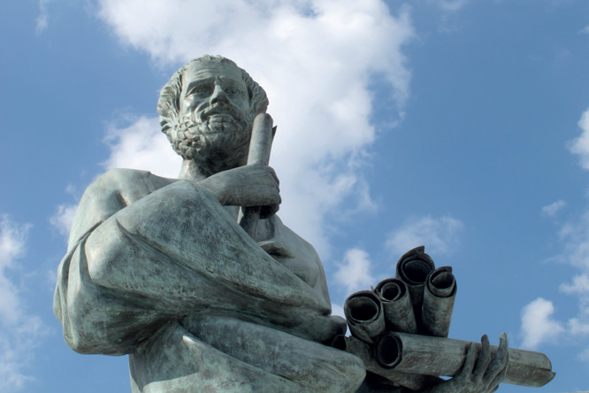
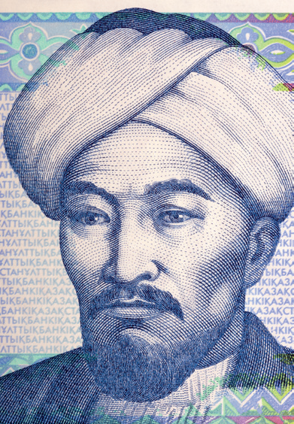
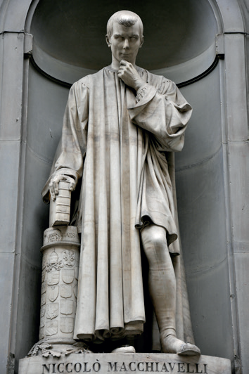
Fİlozoflardan kıssalar
Aristoteles: Bugünkü modern liselerin temeli Aristoteles’in kurmuş olduğu okul olan “Lykeion”a dayanır . Hocası Platon’un kurduğu okul olan “Akademi” ise bugünkü üniversitelerin temelini oluşturmaktadır.
Farabi: İslam felsefesinin önemli filozoflarından biri olan Fârâbî, Aristoteles’ten sonra en büyük mantıkçı olarak bilinir . Fârâbî, felsefe yanında gök bilimiyle de ilgilenmiştir. İdeal devlet görüşüyle de öne çıkan bir filozoftur.
Machiavelli: Machiavelli’nin (Makyevelli) “Prens” (Hükümdar) adlı eseri, modern siyaset felsefesinin önemli isimlerinden biri sayılır. Klasik siyaset anlayışını reddeden Machiavelli, siyaset ve ahlak alanlarını birbirinden ayırarak siyasete özerklik kazandırmıştır

Slide 23
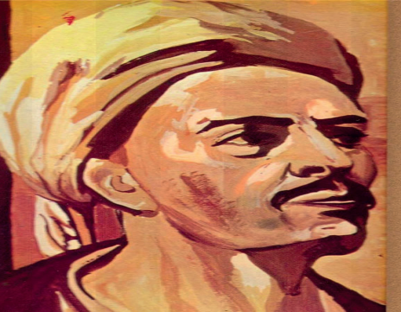
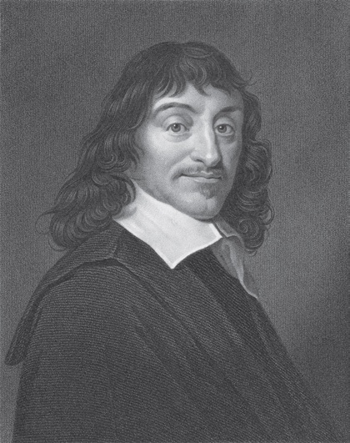
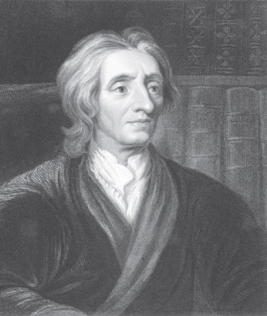
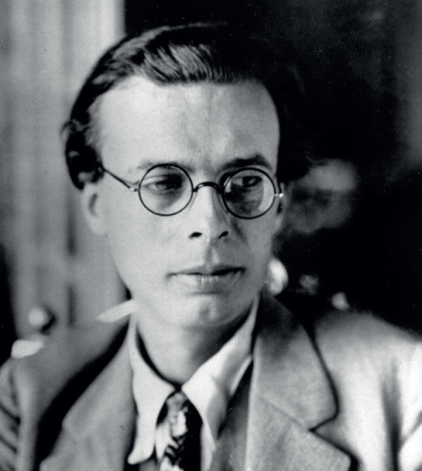
Yunusemre: Tasavvuf denince akla gelen ilk isimlerden biri olan Yûnus Emre, XIII. yüzyılda Batı Anadolu’da yaşamış bir Türkmen dervişi ve ozanıdır. Anadolu’nun yetiştirdiği önemli bir düşünür ve mutasavvıf şair olarak kabul edilir.
Descartes: Kartezyen koordinat sistemi adını Descartes’tan (Dekart) alır. Descartes, cebri geometriye uygulayarak analitik geometriyi kurmuştur. Yunan geleneği, geometri yardımıyla aritmetiği kavramak isterken Descartes geometriyi, aritmetik ve cebirle anlamaya çalışmıştır.
John Locke, siyasal görüşleriyle liberalizmin öncü isimlerinden biri
olmuştur. Locke, insanların doğaları gereği eşit olduğunu kabul eder ve onların mülkiyet hakkının korunması gerektiğini belirtir.
Aldous Huxley: Distopya (korku ütopyası) tarzında yazılmış olan “Cesur Yeni Dünya” adlı eserle Aldous Huxley (Oldus Haksli), teknolojinin gelecekteki etkisi üzerinde durmuştur.

Slide 24
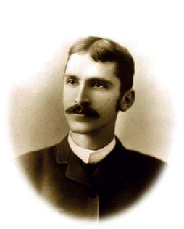
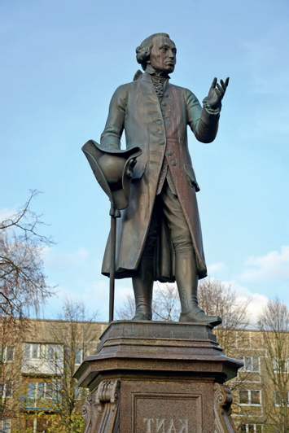
Pragmatist filozof John Dewey (Con Dövi), 1924’te Türkiye’ye davet edilmiş ve eğitim sisteminin düzenlenmesiyle ilgili görüşlerine başvurulmuştur.
John Dewey, incelemeleri sonucu Türkiye maarifi (eğitim)
hakkında bir rapor hazırlamıştır.Türk Millî Eğitim Sistemi oluşturulurken bu rapordan faydalanılmıştır.
Immanuel Kant, kendisinden sonra gelen birçok düşünürü etkilemiş Aydınlanma Çağı filozofudur. Felsefesi daha çok bir eleştiri felsefesi biçimindedir. Oluşturduğu etik teorisinde “ödev” ilkesini temele alarak evrensel bir ahlak görüşü ortaya koymuştur.

Slide 25
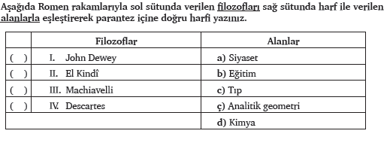
Aşağıdaki cümlelerde boş bırakılan yerlere doğru sözcükleri yazınız.
1. Felsefe tarihinde ilk filozof ………………………….. olarak kabul edilir.
2. İslam felsefesinde felsefe kavramının eş anlamlısı olarak ……………………. Kavramı da kullanılır.
3. Bir düşüncenin kendi içinde çelişki barındırmamasına ……………………… denir.
4. Herhangi bir düşünceyi ya da görüşü ele alırken onu olduğu gibi kabul etmemek felsefi düşüncenin ………………........... özelliğindendir.

Slide 26
14. Aşağıdaki kavramlardan hangisi felsefenin terim anlamıyla doğrudan ilişkili değildir?
A) Bilgelik
B) Hakikat
C) Hikmet
D) Bilgi
E) Şüphe
15. “Bir masanın kendine dair bir algısı yoktur. Rengini, şeklini ve işlevini bilemez. İnsan için ise durum böyle değildir. İnsan fiziksel, zihinsel ya da duygusal anlamda kendine dair gerçeğe uygun olan ya da olmayan fikirlere sahiptir.”
Bu durum aşağıdaki kavramların hangisiyle ifade edilebilir?
A) Öz bilinç
B) Duyum
C) Şüphe
D) Kaygı
E) Merak

Slide 27
16. “Felsefenin kesin tanımını yapmak mümkün olamamıştır. Gerek felsefi düşüncenin kişiye özgü olması, gerek toplumsal ve tarihsel koşulların etkisi felsefenin algılanışını ve tanımlanmasını etkilemiştir. Ancak felsefeye dair bu farklı algılanış, zenginlik olarak kabul edilmektedir.”
Parçaya göre aşağıdaki ifadelerden hangisi felsefeyle ilgili olarak söylenemez?
A) Felsefe öznel bir etkinliktir.
B) Felsefe toplumsal koşullardan etkilenebilir.
C) Filozoflar, düşüncelerini ortaya koyarken yaşadıkları çağdan etkilenir.
D) Felsefede uzlaşılmış bir tanımın olmaması eksikliktir.
E) Felsefe, bilim gibi kesinliğe sahip değildir.
17. Aşağıda felsefeyle ilgili verilen ifadelerden hangisi yanlıştır?
A) Felsefede cevaplar öznel, sorular ise evrenseldir.
B) Felsefe, insanın kendini ve evreni anlama çabasıdır.
C) Felsefe eleştirel düşünmeyi temel alır.
D) Felsefe; merak, şüphe ve sorgulamaya dayanır.
E) Felsefenin ortaya koyduğu tüm bilgiler, bilimsel olarak kanıtlanmıştır.

Slide 28
18.
I. Deneysel olma
II. Tutarlı olma
III. Sadece toplumu konu alma
IV. Evrensel olma
Yukarıdaki ifadelerden hangisi ya da hangileri felsefi düşünüşün özellikleri arasında yer almaz?
A) Yalnız I
B) Yalnız IV
C) I ve II
D) I ve III
E) III ve IV
19. Aşağıdakilerden hangisi felsefi soruların özellikleri arasında yer almaz?
A) Hakikati bulmaya yönelik sorulardır.
B) Daha çok anlam arayışında olan sorulardır.
C) Sadece somut olana yönelik sorulardır.
D) Zamanın ötesindeki sorulardır.
E) Kendi başına anlamlı olan sorulardır.

Slide 29
20. “Felsefe, konusu ve yöntemi bakımından akıl ve mantık kurallarına uygundur. Cevapları öznel olsa dahi soruları ve konuları tüm insanlığı ilgilendirir.”
Bu parçada felsefenin hangi özellikleri vurgulanmıştır?
A) Rasyonel olma-evrensel olma
B) Birikimli olma-tutarlı olma
C) Rasyonel olma-tutarlı olma
D) Merak etme-evrensel olma
E) Refleksif olma-şüphe duyma
21. “Felsefe belli bir topluma ya da çağa ait bir düşünce değildir. Zamanı ve çağı aşar. Felsefe bu anlamda zamansız bir düşünme biçimidir.”
Bu parçada felsefenin hangi özelliği vurgulanmıştır?
A) Sorgulayıcı olma
B) Birikimli olma
C) Eleştirel olma
D) Tutarlı olma
E) Evrensel olma

Slide 30
22. “Bir çağı ve ulusu anlamamız için onun felsefesini anlamamız ve felsefesini anlamak için de belirli bir düzeyde felsefeci olmamız gerekir. İnsanların içinde yaşadıkları koşulları bilmek felsefelerini saptamada çok önemlidir. Diğer yandan felsefeleri de onların koşullarını sağlamada oldukça belirleyicidir.”
Aşağıdaki yargılardan hangisi metinde geçen düşünceyi desteklemektedir?
A) Bir ulusun felsefesini anlamak için o toplumda yaşamak gereklidir.
B) Bir toplumu ve felsefesini anlamak için felsefe bilgisine ihtiyaç vardır.
C) Felsefe, toplumsal koşullardan bağımsızdır.
D) Felsefi etkinlik, toplumsal yaşantıyı etkilemez.
E) Geçmiş çağların felsefesi, yaşanılan çağın düşüncelerinden sentezlenmiştir.

Slide 31
1. ÜNİTE BİTTİ
YUNUS EMRE ANADOLU LİSESİ)
Hazırlayan : AYDIN TAŞAN

